Slide 1
第七章 线段与角的画法
复习整理

Slide 2
填空
60º
150º
①30º角的余角是____、补角是_____；
45º
135º
②45º角的余角是____、补角是_____；
(90-x)
③如果∠α=xº，∠α的余角是______º、
补角是______º.
(180-x)

Slide 3
想一想
1、一个角与它的余角相等，这个角是怎样的角？
2、一个角与它的补角相等，这个角是怎样的角？
3、互补的两个角能否都是锐角？能否都是直角？能否都是钝角？为什么？

Slide 4
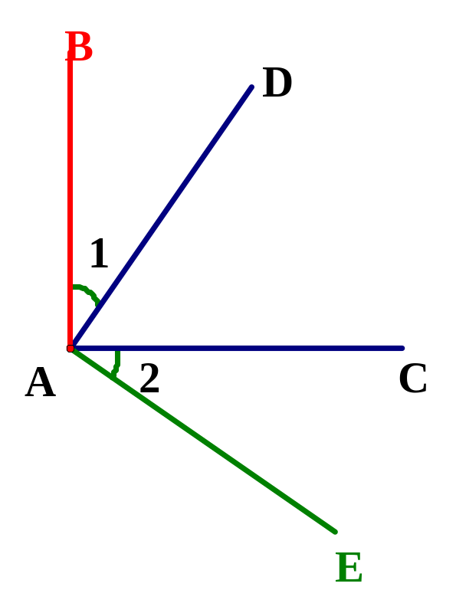
1、如图，∠BAC=90°，∠DAE=90°
问：图中有哪几对互余的角？
问：∠1和∠2有什么关系？
同角的余角相等

Slide 5
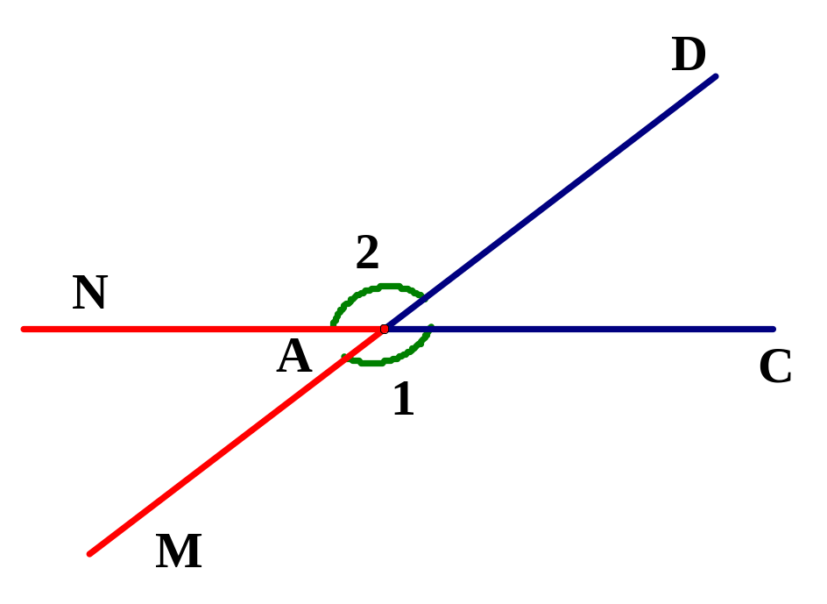
2、如图，点N、A、C在同一直线上，点M、A、D在同一直线上
问：图中有哪几对互补的角？
问：∠1和∠2有什么关系？
同角的补角相等

Slide 6
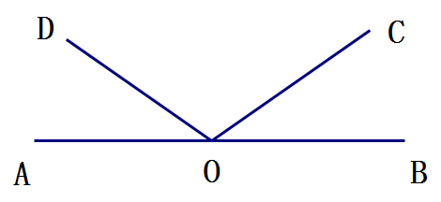
如图，已知点O是直线AB上的点，∠BOC=∠AOD=35°，则图中互补的角有______对.
4

Slide 7
方向角的表示方法:
北 东
偏 x⁰
南 西
规定：顺序不能倒！
注意：东北方向就是指北偏东45⁰，没有北东方向；还有西北方向、西南方向、东南方向。

Slide 8
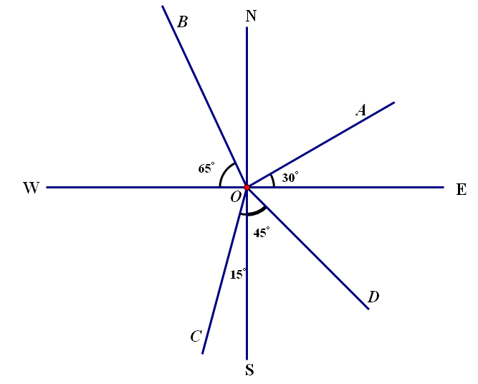

Slide 9
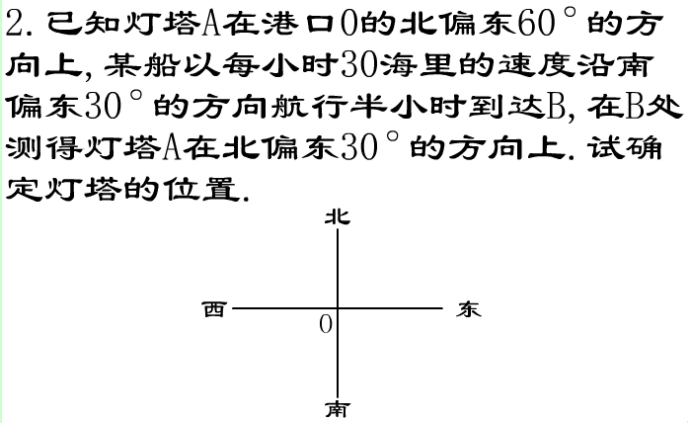
5海里用1厘米表示

Slide 10

如图，点B、C是线段AD上的两点，且AD=60cm，AC=35cm，BD=40cm，求BC的长。

Slide 11

如图，线段AB被点M分成2﹕3两段，同时又被点N分成4﹕1两段，如果MN=5cm，求线段BN的长。

Slide 12
线段AB=5，BC=4，那么A、C两点之间
的距离是
A.1 B.9 C.1，9 D.以上都不对。

Slide 13

什么叫两点之间的距离？
联结两点的线段的长度叫两点之间的距离。
线段的基本性质：
两点之间，线段最短。（在所有联结两点的线中，线段最短）

Slide 14
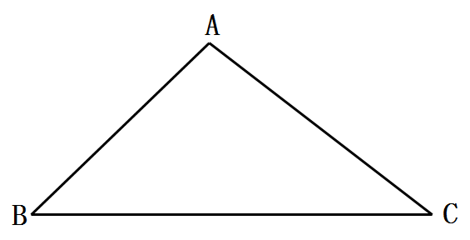
如图，三角形ABC，比较大小：
AB+AC____BC,
理由是_______________.
>
两点之间，线段最短

Slide 15
已知A,B,C三点在一条直线上，AB=5CM,BC=3CM,那么AC=多少厘米？

